Slide 1

《大渡口区农产品品牌建设奖补
实施细则》解读
Notes:
幸运日素材 淘宝店：https://shop145643496.taobao.com

Slide 2
1
法律法规及政策依据
2
申报对象
主要内容
3
补助标准及条件
4
资金用途
5
奖励申请审批程序

Slide 3


法律法规及政策依据
根据《中华人民共和国农产品质量安全法》《绿色食品标志管理办法》《有机产品生产、加工、标识与管理体系要求》《农产品地理标志管理办法》《农业农村部农产品质量安全中心关于进一步最好全国名特优新农产品收集登录工作的通知》（农质安（法）〔2020〕1号）《关于印发大渡口区加强农产品品牌建设工作实施方案的通知》（大渡口府办发〔2018〕26号）等法律法规及文件规定制定奖励措施。

Slide 4
申报对象
在大渡口区域内从事农产品生产、加工、经营的种植大户、家庭农场、农民专业合作社、农业企业、农村集体经济组织等农业经营主体。于上一年度新获得绿色食品、有机农产品、地理标志农产品、全国名特优新农产品、特质农品、重庆市名牌农产品等品牌认证及到期续展、再认证成功的均可申请一次性奖励。

Slide 5
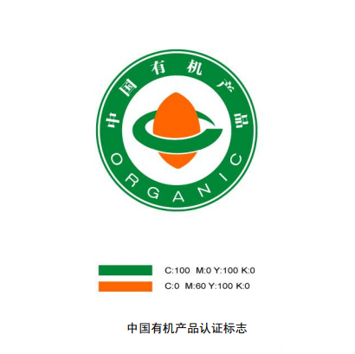



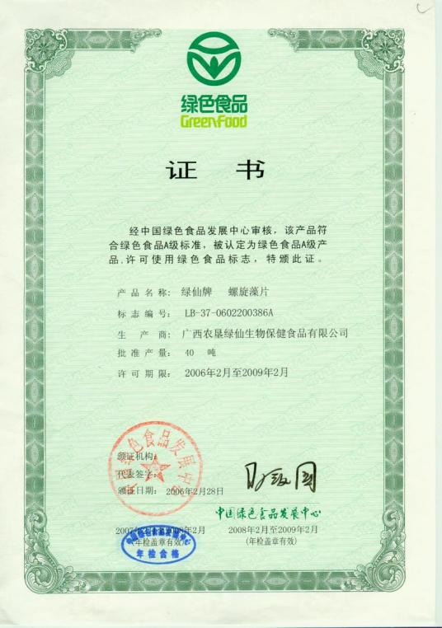
补助标准及条件
除以上认证外，新获得农业农村系统、商务系统、文化和旅游系统、市场监管系统等市级以上品牌认证的，每个产品一次性奖励1万元，到期重新认证成功奖励0.5万元
获中国绿色食品发展中心绿色食品证书、中国绿色协会绿色食品生产资料证书的，每个产品一次性奖励2万元，到期续展成功奖励1万元。
成功登记国家农产品地理标志、全国名特优新农产品、特质农品的，每个产品一次性奖励3万元。
获得市级区域公用品牌授权的，如“巴味渝珍”“三峡牌”等，每个产品一次性奖励1万元，到期授权成功奖励0.5万元。
获国家有机农产品认证的，每张证书一次性奖励3万元，到期再认证成功奖励1.5万元。

Slide 6
资金用途
奖励经费用于补贴产品认证过程中发生的环境检测费、产品检测费、资料编印费、差旅费、交通费等，不得用于与产品认证（登记）无关的支出。
86,169

Slide 7
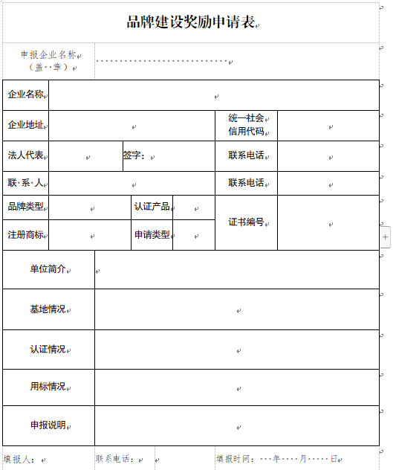
奖励申请审批程序
（一）符合本方案规定奖励条件的，由从事农产品生产、加工、经营的企事业单位、农民专业合作社、其它经济组织向区农业农村委员会申报。
（二）申请单位填写申请表（由区农业农村委员会提供），并提供在奖励时间获得的认证（登记）证书、营业执照或社会团体登记证件、居民身份证原件及复印件。
（三）区农业农村委员会收到申请材料后于15个工作日内组织评定，经资料审查、实地考察合格后予以奖励。
（四）奖励资金由区农业农村委直接拨付至申请单位。

Slide 8
申报事宜
每年7月31日前
提交地址
区农业农村委68922139
区财政局
68173303
申请材料电子档和纸质件各一份，交至大渡口区松青路1098号锦兴综合大楼15楼1509号
申报时间
联系方式

